Slide 1




MATEMÁTICA
Prof. WAGNER
Material editado por: Profº. Wagner William
Bom dia!
Assunto de hoje:
ANÁLISE DE FUNÇÕES
D071_M – Analisar crescimento/decrescimento, zeros de funções reais apresentadas em gráficos; D078_M – Corresponder uma função polinomial do 1º grau a seu gráfico; D132_M – Resolver problema envolvendo função do 1º grau.
Olá.
Seja Bem Vindo(a)!!!

Slide 2
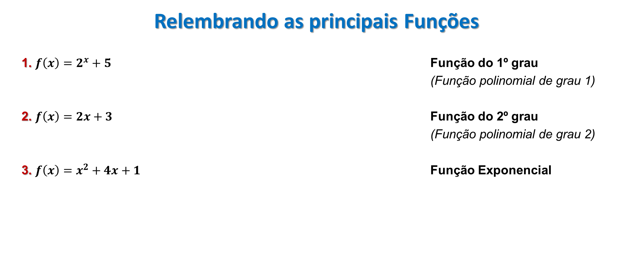
MATEMÁTICA
Prof. WAGNER
Material editado por: Profº. Wagner William
Relembrando as principais Funções
1. $f\left(x\right)=2^{x}+5$ Função do 1º grau
(Função polinomial de grau 1)
2. $f\left(x\right)=2x+3$ Função do 2º grau
(Função polinomial de grau 2)
3. $f\left(x\right)=x^{2}+4x+1$ Função Exponencial

Slide 3
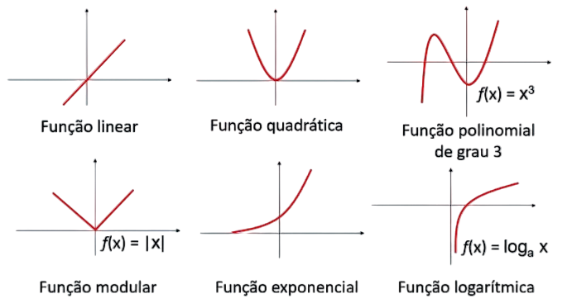
MATEMÁTICA
Prof. WAGNER
Material editado por: Profº. Wagner William
Relembrando as principais Funções
1. Função do 1º grau
(Função polinomial de grau 1)
2. Função do 2º grau
(Função polinomial de grau 2)
3. Função Exponencial

Slide 4
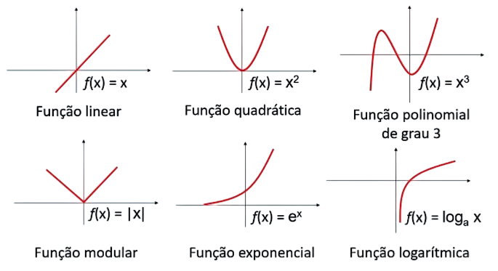
MATEMÁTICA
Prof. WAGNER
Material editado por: Profº. Wagner William
Relembrando as principais Funções

Slide 5
MATEMÁTICA
Prof. WAGNER
Material editado por: Profº. Wagner William
Função do 1º Grau
Definição: Uma função do primeiro grau é aquela cuja lei de formação pode ser escrita na seguinte forma:
y = ax + b
Onde, a e b pertencem ao conjunto dos números reais, e a é diferente de zero.
Gráfico de uma função do primeiro grau:
O gráfico de uma função do primeiro grau sempre será uma reta, que pode ser crescente ou decrescente, de acordo com o sinal do coeficiente a.

Slide 6
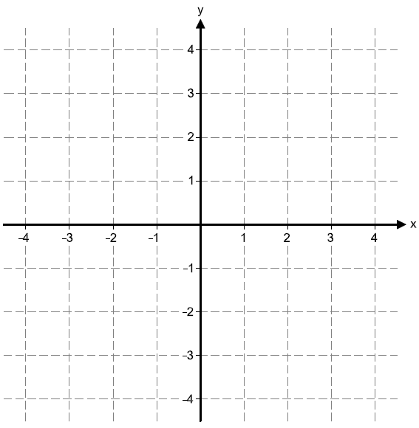
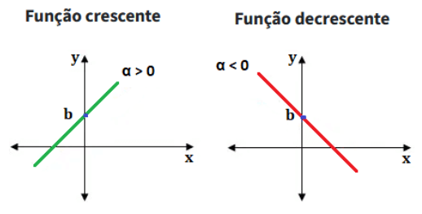


MATEMÁTICA
Prof. WAGNER
Material editado por: Profº. Wagner William
Função do 1º Grau
Função crescente:
Sempre que o sinal do coeficiente a for positivo (a > 0), a função será crescente, apresentando no gráfico uma reta mais alta à direita.
$$y=ax+b$$
$$y=2x+2$$

Slide 7


MATEMÁTICA
Prof. WAGNER
Material editado por: Profº. Wagner William
Função do 1º Grau
Função decrescente:
Sempre que o sinal do coeficiente a for negativo (a < 0), a função será decrescente, apresentando no gráfico uma reta mais alta à esquerda.
$$y=−ax+b$$
$$y=−2x+2$$

Slide 8
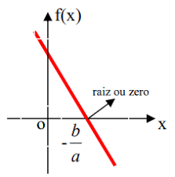
MATEMÁTICA
Prof. WAGNER
Material editado por: Profº. Wagner William
Função do 1º Grau
Raiz ou Zero da função:
A raiz da função do primeiro grau é o valor assumido por x quando y = 0. Assim, para encontrá-la, basta substituir y por zero na função, e resolver a equação resultante.

Slide 9
MATEMÁTICA
Prof. WAGNER
Material editado por: Profº. Wagner William
Função do 2º Grau
Definição:
Uma função do segundo grau é aquela cuja lei de formação pode ser escrita na seguinte forma:
(fx) = ax² + bx + c
Onde, a, b e c pertencem ao conjunto dos números reais, e a é diferente de zero.
Gráfico da função do segundo grau:
O gráfico de uma função do segundo grau sempre será uma parábola, que poderá apresentar a concavidade voltada para cima ou para baixo, de acordo com o sinal do coeficiente a.

Slide 10
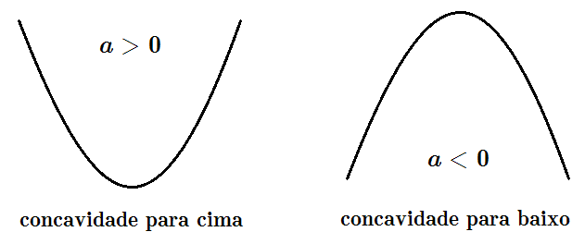


MATEMÁTICA
Prof. WAGNER
Material editado por: Profº. Wagner William
Função do 2º Grau
Concavidade para cima (parábola convexa):
Quando o sinal do coeficiente a for positivo (a > 0), a concavidade da parábola será voltada para cima.
$$y=ax^{2}+bx+c$$
$$y=x^{2}+2x−3$$

Slide 11


MATEMÁTICA
Prof. WAGNER
Material editado por: Profº. Wagner William
Função do 2º Grau
Concavidade para baixo (parábola côncava):
Quando o sinal do coeficiente a for negativo (a < 0), a concavidade da parábola será voltada para baixo.
$$y=−ax^{2}+bx+c$$
$$y={− x}^{2}+2x+3$$

Slide 12

MATEMÁTICA
Prof. WAGNER
Material editado por: Profº. Wagner William
Função do 2º Grau
Concavidade para cima (parábola convexa):
Quando o sinal do coeficiente a for positivo (a > 0), a concavidade da parábola será voltada para cima.
$$y=ax^{2}+bx+c$$
$$y=x^{2}+2x+2$$

Slide 13

MATEMÁTICA
Prof. WAGNER
Material editado por: Profº. Wagner William
Função do 2º Grau
Concavidade para baixo (parábola côncava):
Quando o sinal do coeficiente a for negativo (a < 0), a concavidade da parábola será voltada para baixo.
$$y=−ax^{2}+bx+c$$
$$y={− x}^{2}+2x−1$$

Slide 14
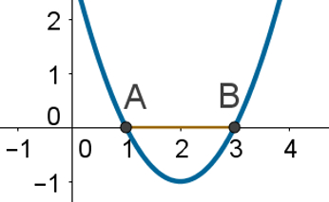
MATEMÁTICA
Prof. WAGNER
Material editado por: Profº. Wagner William
Função do 2º Grau
Raízes da função do segundo grau:
As raízes da função do segundo grau são os valores assumidos por x quanto f(x) = 0. Assim, para encontrá-las, basta substituir f(x) por zero na função, e resolver a equação resultante.
A função do segundo grau pode ter até duas raízes reais distintas, que
podem ser calculadas através da fórmula de Bháskara.

Slide 15

MATEMÁTICA
Prof. WAGNER
Pontos de Máximo e Mínimo
O que são pontos de máximo e de mínimo?
Dependendo do coeficiente de uma função do segundo grau, eles correspondem, respectivamente, a seus pontos mais alto e mais baixo. Os pontos de máximo e de mínimo são definidos e discutidos apenas para funções do segundo grau, uma vez que eles podem existir em qualquer curva.
Vamos relembrar!!!
Uma função do segundo grau é aquela que pode ser escrita na forma f(x) = ax² + bx + c. O gráfico desse tipo de função é a parábola, que pode ter sua concavidade voltada para baixo ou para cima. Além disso, nessa figura, existe um ponto chamado vértice, representado pela letra V, que pode ser o ponto de máximo ou o ponto de mínimo da função.

Slide 16

MATEMÁTICA
Prof. WAGNER
Pausa

Slide 17
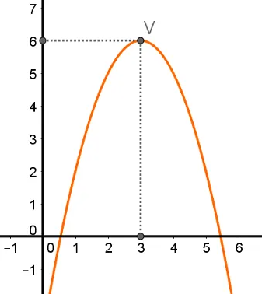
MATEMÁTICA
Prof. WAGNER
Ponto de máximo:
Toda função do segundo grau com a < 0 possui ponto de máximo. Em outras palavras, o ponto de máximo somente é possível em funções com a concavidade voltada para baixo.
Como mostra a imagem ao lado, o ponto de máximo V é o ponto mais alto das funções do segundo grau com a < 0.
Pontos de Máximo e Mínimo

Slide 18
MATEMÁTICA
Prof. WAGNER
Pausa

Slide 19
MATEMÁTICA
Prof. WAGNER
Ponto de máximo:
O gráfico dessa função é crescente até chegar ao ponto de máximo, depois disso, o gráfico torna-se decrescente.
O ponto mais alto dessa função é seu ponto de máximo.
Não existe nenhum ponto com coordenada y superior a V = (3, 6);
O ponto de máximo sempre coincide com o vértice da função com concavidade voltada para baixo.
Pontos de Máximo e Mínimo

Slide 20
MATEMÁTICA
Prof. WAGNER
Pausa

Slide 21
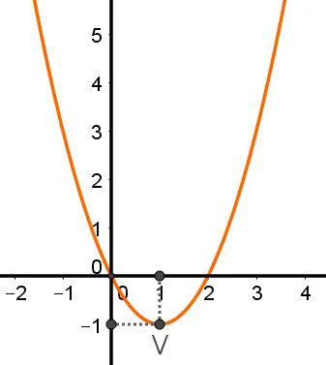
MATEMÁTICA
Prof. WAGNER
Ponto de mínimo:
Toda função do segundo grau com o coeficiente a > 0 possui ponto de mínimo. Em outras palavras, o ponto de mínimo somente é possível em funções com concavidade voltada para cima.
Observe na figura ao lado que V é o ponto mais baixo da parábola:
Pontos de Máximo e Mínimo

Slide 22
MATEMÁTICA
Prof. WAGNER
Pausa

Slide 23
MATEMÁTICA
Prof. WAGNER
Ponto de mínimo:
O gráfico dessa função é decrescente até chegar ao ponto de mínimo, depois disso, segue crescente.
O ponto de mínimo V é o ponto mais baixo dessa função, ou seja, não existe outro ponto com coordenada y inferior a – 1.
O ponto de mínimo sempre coincide com o vértice da função com concavidade voltada para cima.
Pontos de Máximo e Mínimo

Slide 24
MATEMÁTICA
Prof. WAGNER
Pausa

Slide 25
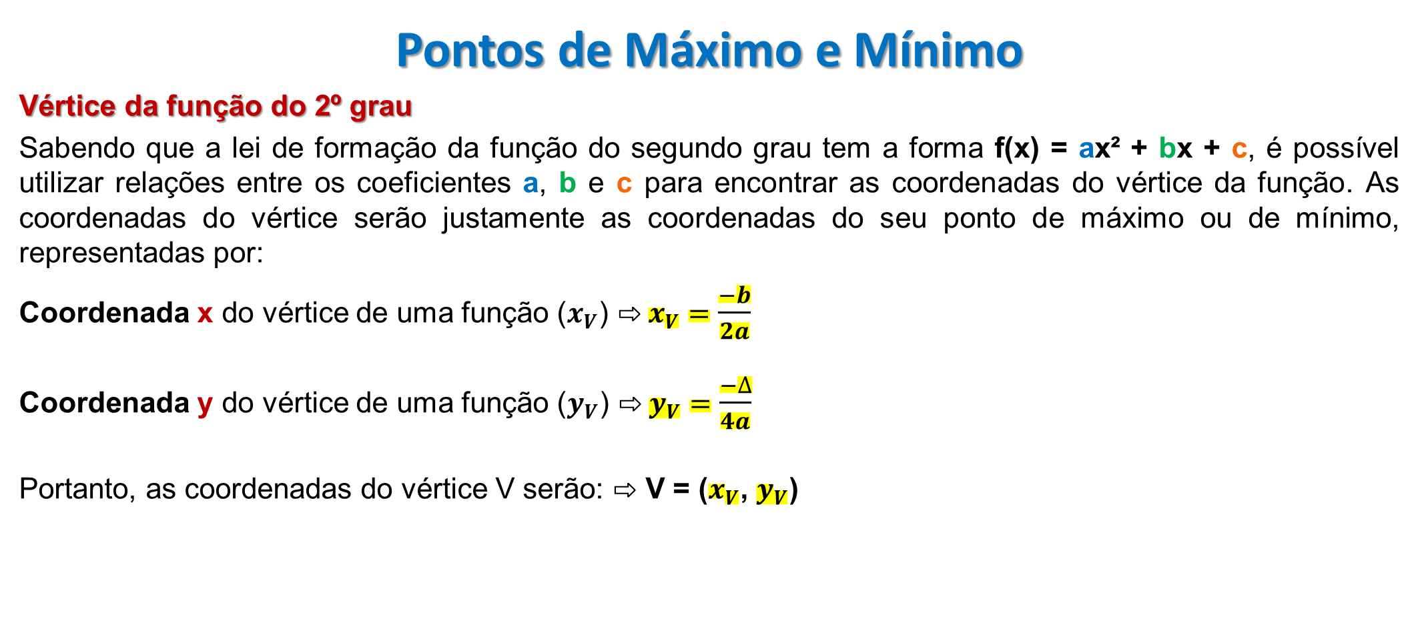

MATEMÁTICA
Prof. WAGNER
Pontos de Máximo e Mínimo
Vértice da função do 2º grau
Sabendo que a lei de formação da função do segundo grau tem a forma f(x) = ax² + bx + c, é possível utilizar relações entre os coeficientes a, b e c para encontrar as coordenadas do vértice da função. As coordenadas do vértice serão justamente as coordenadas do seu ponto de máximo ou de mínimo, representadas por:
Coordenada x do vértice de uma função ($x_{V}$) ⇨ $x_{V}=$ $\frac{−b}{2a}$
Coordenada y do vértice de uma função ($y_{V}$) ⇨ $y_{V}=$ $\frac{−∆}{4a}$
Portanto, as coordenadas do vértice V serão: ⇨ V = ($x_{V}$, $y_{V}$)
$$∆=b^{2}−4.a.c$$

Slide 26
MATEMÁTICA
Prof. WAGNER
Pausa

Slide 27
MATEMÁTICA
Prof. WAGNER
Material editado por: Profº. Wagner William
Exercícios Propostos

Slide 28
MATEMÁTICA
Prof. WAGNER
Material editado por: Profº. Wagner William
Obrigado!
Faça o teu melhor na condição que você tem, enquanto você não tem condições melhores para fazer melhor ainda.
Mario Sergio Cortella
Até a próxima aula!

